Slide 1
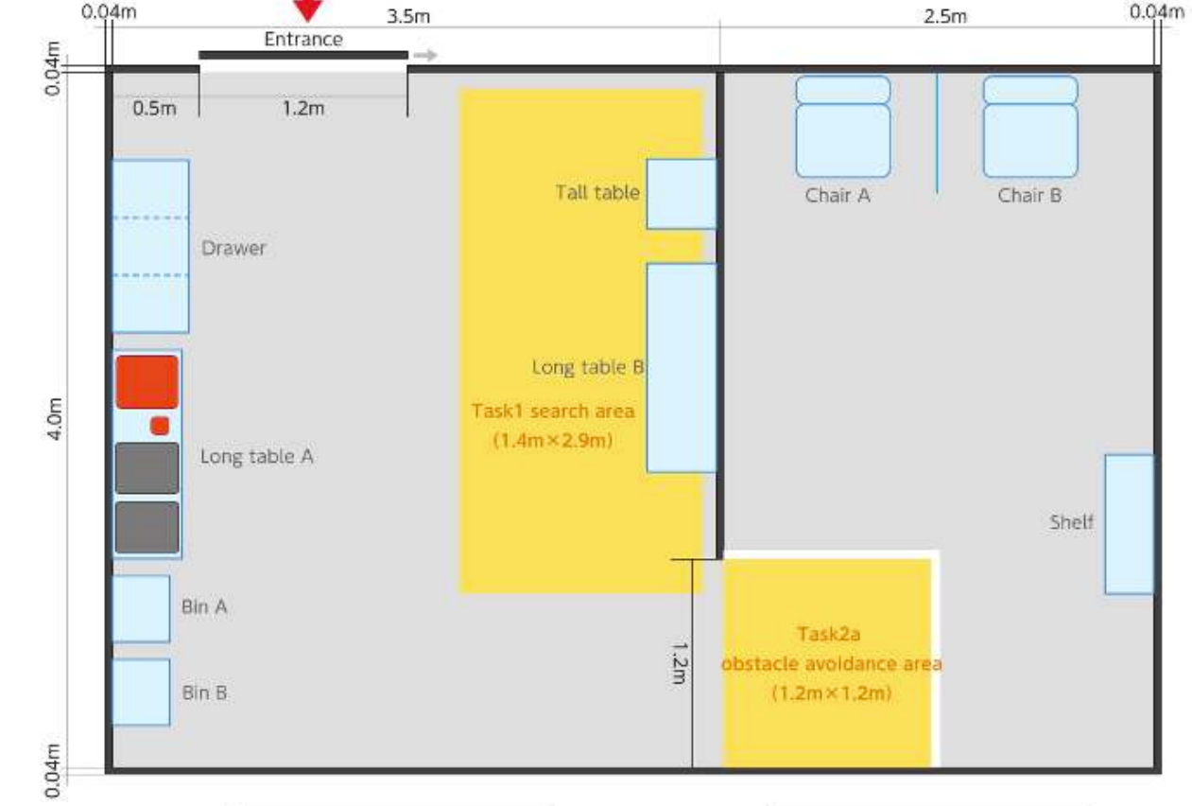
INSTRUCTION POINTS
HALLWAY
DINING ROOM
LIVING ROOM
※家具の名前は変更されない

